Slide 1
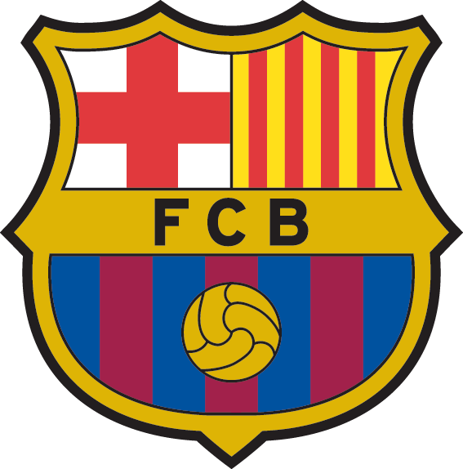
a1
nogometaš | golman | špica | lijevo krilo
5 zlatnih lopti | prva postava | grize | dešnjak
grad Barcelona | kratka frizura | dešnjak | tehničar
ljevak | Čileanac | treba mu 10 šansi da zabije gol | Brazilac
Lionel Andres Messi | Claudio Bravo | Luis Suarez | Neymar Jr.
BARCELONA
b1
c1
d1
a2
b2
c2
d2
a3
b3
c3
d3
a4
b4
c4
d4
a
b
c
d
RJEŠENJE!!!

